Slide 1
网络编程基础

Slide 2

目录
网络基础
UDP与TCP
应用层协议
常用服务器模型
常用工具
成熟的网络框架
作业

Slide 3



网络基础—什么是网络
计算机网络是指处于不同地理位置的多台具有独立功能的计算机系统通过通信设备和通信介质互连起来，并以功能完善的网络软件进行管理并实现网络资源共享和信息传递的系统。
UDP Echo Server
以太帧
(中断)
Internet
TCP/IP
以太网卡
Router
Server
Client

Slide 4
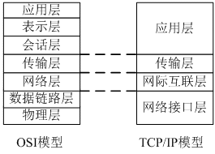
网络基础—分层模型
OSI七层模型 vs TCP/IP模型
分层的好处？
特点
各层之间相互独立，通过接口交互
每一层只与相邻层有交互
好处
简单：每一层功能明确，易于实现和维护，使问题复杂度下降
灵活：某一层改动时，只要不改变接口，其他层则不受影响
Notes:
两个模型的区别
TCP/IP，四层还是五层
都使用了分层思路，好处在哪里？——大系统小做，按角色分成很多个子模块【接入、逻辑、存储】
TCP属于哪一层，IP协议属于哪一层？

Slide 5
网络基础—TCP/IP协议栈
层次 | 代表协议
应用层 | HTTP，FTP，POP3，SMTP
传输层 | UDP，TCP
网际层 | IP
网络接口层 | IEEE802.3, IEEE802.11x
各层角色
  应用层
    应用程序通过这层来访问网络
  传输层
    提供端到端的连接通信
  网际层
    提供点到点的连接，核心功能是选择路由
  网络接口层
    屏蔽物理细节，使数据交互可建立在多种传输介质上
Notes:
网络接口层：光纤、双绞线、无线
802.11g， 54Mbps，
802.11n， 300Mbps，2.5GHz频段——当前主流
802.11ac， 1Gbps， 5GHz频段

Slide 6
网络基础—通信过程
解析应用层数据
用户数据
组包应用层数据
解析UDP/TCP头
TCP头
用户数据
组包UDP/TCP头
解析IP头(源IP)
IP头
TCP头
用户数据
组包IP头(目标IP)
解析MAC包头
MAC头
IP头
TCP头
用户数据
组包以太包头(MAC)
响应网卡硬件中断
读取包到接收Buffer
放包到发送Buffer
网卡传输
Notes:
MAC：头14，尾4（MAC地址）
IP：20（IP地址）
TCP：20，UDP 8（端口号）
MTU（Maximum Transmission Unit）：IP分组最大传输单位，对于大多数使用以太网的局域网来说，MTU=1500。
MSS就是TCP数据包每次能够传输的最大数据分段，一般取值1460，加上tcp/ip头部，一般等于MTU。
RTT(Round-Trip Time): 往返时延，表示从发送端发送数据开始，到发送端收到来自接收端的确认总共经历的时延。

Slide 7
目录
网络基础
UDP与TCP
应用层协议
常用服务器模型
常用工具
成熟的网络框架
作业

Slide 8
UDP与TCP
两者的区别是？
应用场景
基于UDP发送10次数据，对端要接收多少次？TCP呢？
UDP | TCP
无连接 | 有连接
数据报模式 | 流模式，流量控制、拥塞控制
通信效率高，简单易控，不可靠 | 通信效率低，复杂不易干预，可靠
程序结构简单 | 程序结构复杂
Notes:
无连接：没有建立连接的过程，效率高
数据报模式：没有重传，可能丢包
流模式：数据无差错（CRC校验，udp可选）、有序、不丢包（重传机制）
超时、重传控制：简单易控 vs 复杂不易干预
程序结构：需要多次收包确认数据已收完
适用场景：
udp：每次只传送少量数据、效率要求高、对可靠性要求不高的应用环境。内网简单通讯、收发QQ消息
ping的原理
tcp：传输大量数据、可靠性高。ftp文件上传
tcp短连接：大数据量
tcp长链接：大数据量，心跳的维护

Slide 9

UDP与TCP—UDP协议
协议结构
应用场景
  每次只传送少量数据、效率要求高、对可靠性要求不高的应用环境
  内网简单通讯
UDP丢包处理
  重试、序列号
源端口号（16位） | 目的端口号（16位）
UDP长度（16位） | UDP校验和（16位）
数据（如果有）

Slide 10
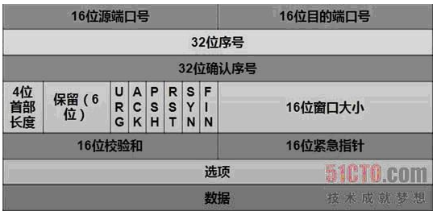
UDP与TCP—TCP协议
协议结构
丢包重传
流量控制
拥塞控制（慢启动，拥塞避免）
基于UDP，如何实现类似设计？
Notes:
◆ SYN：发起一个连接。
◆ FIN：释放一个连接。
◆ ACK：确认序号有效。
◆ URG：紧急指针（urgent pointer）有效。
◆ PSH：接收方应该尽快将这个报文段交给应用层。
◆ RST：重建连接。
● 窗口大小字段：用来进行流量控制。单位为字节数，告诉发送端自己还有多少缓冲区可以接收数据，避免接收端处理不过来，提高TCP传输效率。
● TCP校验和字段：对整个TCP报文段（TCP头部+TCP数据）进行校验和计算，并由目标端进行验证。
● 紧急指针字段：占16比特。它是一个偏移量，和序号字段中的值相加表示紧急数据最后一个字节的序号。
● 选项字段：占32比特。可能包括"窗口扩大因子"、"时间戳"等选项。
流量控制：收发双方的约定，“不要发太快，让接收方来得及收”，点对点通信量的控制。
拥塞控制：对网络状况的应对。【如果没有拥塞控制：网络变差--》丢包--》重发--》更拥塞】。
一旦拥塞，阈值降为当前窗口值的一半，重新进入慢启动。

Slide 11
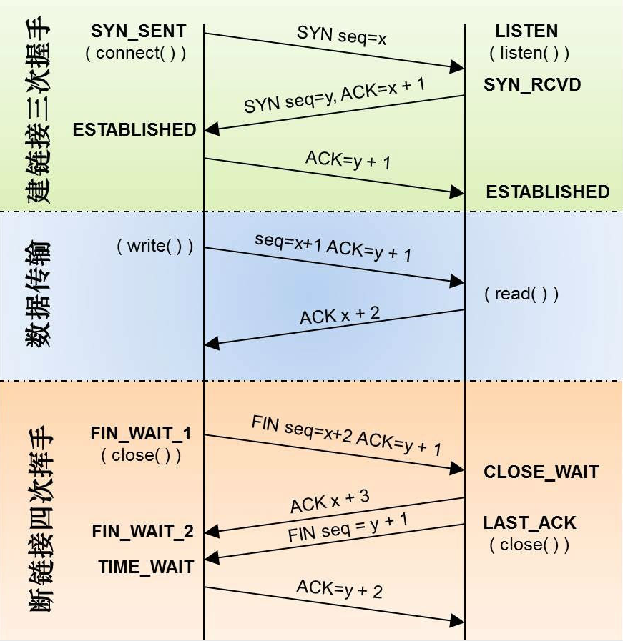
UDP与TCP—TCP状态图
Notes:
TIME_WAIT状态
1、最后一个ACK的正常送达
2、网络上残余数据包
TIME_WAIT状态：
1.此状态大概2MSL时间。MSL（Maximum Segment Lifetime），报文最大生存时间。
2.如果最后一个ACK N+1丢失了，服务器会以为自己发的FIN N丢失了，需要重传，重传的时间是2MSL。原因是如果客户进入CLOSED状态并在2MSL之前关闭，那么客户将永远收不到FIN重传的报文段，服务器也永远收不到ACK，服务器不能关闭。
3.假定客户和服务器已经关闭了连接，经过短暂时间后又打开了一个连接，使用同样的socket端口地址，如果这2个连接相隔时间很短，那么从前一个连接来的重复报文段可能会收到这个连接，TCP规定2MSL时间内本地端口不能再被使用。
4.同样的，如果服务器终止了一个已经建立的连接，然后试图立即重启这个服务器程序在相同的端口上，服务器不能在2MSL时间内不能使用这个端口。

Slide 12
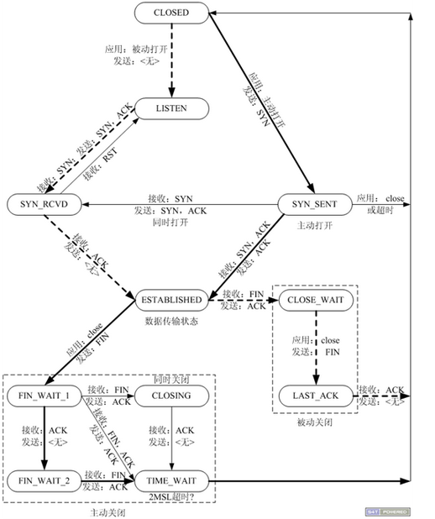
UDP与TCP—TCP状态图

Slide 13
UDP与TCP—常用函数
客户端
服务端
fd=socket()
listenfd=socket()
connect(fd, 服务器地址)
bind(listenfd, 服务器地址)
write(fd,buf,size)
connfd=accept(listenfd, )
read(fd,buf,size)
read(connfd,buf,size)
close(fd)
write(connfd,buf,size)
close(connfd)

Slide 14
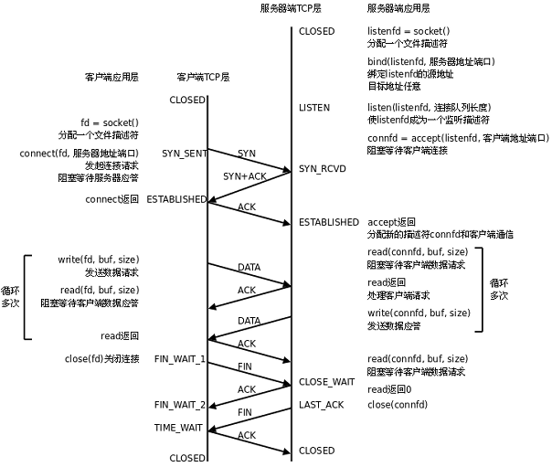
UDP与TCP—TCP服务器和客户端交互

Slide 15
目录
网络基础
UDP与TCP
应用层协议
常用服务器模型
常用工具
成熟的网络框架
作业

Slide 16
应用层协议—视频常用协议
常见协议
  JSON/XML协议
  PB协议
  JCE协议
  自定义二进制协议（如cs或者oidb）
对比
协议 | 保存方式 | 可读性 | 数据大小 | 解析效率 | 使用成本
XML | 文本 | 好 | 大 | 低 | 低
JSON | 文本 | 好、中 | 大、中 | 低、中 | 低
JCE/PB | 二进制 | 中 | 中 | 中、高 | 中
自定义二级制 | 二进制 | 差 | 小 | 高 | 高
Notes:
JCE：公司自研，相对于PB的优势——支持更丰富的数据结构（如vector、list、map等）

Slide 17
应用层协议—JSON/XML协议
JSON协议示例
{
"name": "中国",
"province": [{
"name": "黑龙江",
"cities": {
"city": ["哈尔滨", "大庆"]
}
}, {
"name": "广东",
"cities": {
"city": ["广州", "深圳", "珠海"]
}
}]
}
XML协议示例
<?xml version="1.0" encoding="utf-8"?>
<country>
<name>中国</name>
<province>
<name>黑龙江</name>
<cities>
<city>哈尔滨</city>
<city>大庆</city>
</cities>
</province>
<province>
<name>广东</name>
</province>
</country>
特点
  可读性好，使用成本低
  纯文本协议，解析效率低，体积大（冗余信息多）
  适用于简单的数据交换、数据存储场景

Slide 18
应用层协议—JCE协议
module Area
{
struct City
{
0 required string city; //城市名
};
struct Province
{
0 required string name; //省份名字
1 optional vector<City> cities; //城市列表
};
struct Country
{
0 required string name; //国家名字
1 optional vector<Province> province; //省份列表
};
};
//构建城市
Area::City haerbin;
haerbin.city = "哈尔滨";
Area::City daqing;
daqing.city = "大庆";
//将城市添加到黑龙江省里面
Area::Province hlj; //黑龙江省
hlj.name = "黑龙江";
hlj.cities.push_back(haerbin);
hlj.cities.push_back(daqing);
//将黑龙江省添加到中国
Area::Country china; //国家
china.name = "中国";
china.province.push_back(hlj);
用法
  【语法+工具：自动完成序列化及反序列化】
  按照jce语法编写jce文件
  利用页面：http://bbs.mqq.com/taf/taf.jsp生成代码
Notes:
JCE：公司自研，相对于PB的优势——支持更丰富的数据结构（如vector、list、map等）
序列化协议：【语法+工具+方法】开发人员按照语法规则定义好格式，然后利用特定工具自动生成相关的类，然后通过调用相关方法完成数据的序列化与反序列化。
特点
二进制协议，解析效率高，体积小
访问方式比纯粹的二进制更简单
可读性不好（抓包阅读），需要结合协议格式文件
可用于对性能、包大小要求较高的数据交换场景

Slide 19
应用层协议—自定义二进制协议
stResponsePkg = STX + stCommHead + cResult + stOther + ETX
当cResult = 0时，表示成功，stOther = wNum + stCountry[n]。
当cResult!= 0时，表示失败，stOther = sErrCode。
其中，
stCountry = cstrCountryName + wNum + stProvince[n]。
stProvince = cstrProvinceName + wNum + cstrCityName[n]。
w...为2个字节。
c...为1个字节。
str...为不带结尾0的字符串，sz...为带结尾0的字符串。
cstr... = c... + str...，其中c...为1个字节，表示字符串的长度，str...为不带结尾0的字符串。
st...为复杂结构体。
特点
  交互双方约定好协议规范，并按协议组包、解包
  二进制协议，解析效率高，体积小
  可读性差，使用成本高
Notes:
JCE的缺点：解包的过程不够优化，效率上还有空间——只是想了解某一个字段，也必须要完整反序列化后才行
自定义二进制协议：更高效的协议

Slide 20
应用层协议—公共包头
stResponsePkg = STX + stCommHead + cResult + stOther + ETX
stCommHead的定义如下：
stCommHead = dwLen + wVersion + cReserved[32] + wBufLen + sBuf[n]
其中，
dwLen :包总长度，32位.
wVersion :协议版本号，16位，当前为0x1.
cReserved :预留字段，当前为0.
wBufLen :标识后面sBuf的长度，若sBuf没有数据，则填0.
sBuf :预留变长结构，通常用来传递公用的变长数据，由sBuf指定长度.
问题
  STX、ETX、dwLen的作用？
  wVersion的作用？
  基于TCP或UDP时，收包处理上有什么区别？

Slide 21
目录
网络基础
UDP与TCP
应用层协议
常用服务器模型
常用工具
成熟的网络框架
作业

Slide 22
常用服务器模型—常见概念
同步/异步
  关注的是消息的通知机制
  同步：在没有得到结果之前调用就不返回，由消息处理者自己等待结果
  异步：结果以另外方式（状态、通知、回调）通知到调用者，由消息触发机制通知调用者
阻塞/非阻塞
  关注的是程序在等待调用结果时（无所谓同步或异步）的状态
  阻塞：调用结果返回之前，当前进程会被挂起（睡眠状态）
  非阻塞：不能立刻得到结果时，该函数不会阻塞当前进程，而会立刻返回
select/epoll
雪球效应
负载均衡
Notes:
去银行办事，
排队等待：同步
叫号通知：异步
无论排队还是取号，在等待过程中等待着能否做其它的事情，
等待过程中打电话、发微信：非阻塞
除了等待张望，什么也不做：阻塞

Slide 23
常用服务器模型—单进程阻塞
每次只能同时处理一个连接的一个请求
直接简单
某个请求阻塞会导致服务挂起
性能：几十~几百个请求每秒
应用：该方式基本上不适用服务端

Slide 24
常用服务器模型—单进程非阻塞
一个进程处理所有的连接和请求
效率高
实现较复杂，需要状态机
方式：select、epoll等
性能：2W~4W/S
应用：中转服务器、接入层服务器
Notes:
连接出来方式：select、poll、epoll等，对于多连接管理，建议使用epoll
例子：中转服务器

Slide 25
常用服务器模型—fork进程阻塞
收到一个请求时fork出一个进程专门处理
效率中等（2.6内核每秒可以fork出近万个进程）
实现简单
注意事项
  雪球问题，要控制进程总数
  僵尸问题，父进程要wait或waitpid
  私有内存大小，影响效率
性能：5K~8K/S
应用：apache，写逻辑
Notes:
老版本内核下，效率较低
注意内存大小（fork的效率取决于私有内存的大小）

Slide 26
常用服务器模型—预fork
启动时预先fork出一定数量的进程
这些进程都同时监听一个TCP或UDP套接字
在每个进程中可使用阻塞或非阻塞
实现简单
注意事项
  惊群效应（较低版本内核上会出现）
  雪球问题
性能：比fork进程略高

Slide 27
常用服务器模型—多线程模型
多线程并发服务器的几种方式
  每个连接一个线程
  预thread多个线程，各个线程互斥accept
  预thread多个线程，主线程accept并分发连接给子线程
多线程与多进程的比较
  性能比多进程更高
  共享数据更简单、高效
  代码比较复杂，对开发人员的要求更高
  容错方面，线程出错后可能会影响到所有线程，多进程的模式一个进程出错一般不会影响其他进程
Notes:
调度最小单位 vs 资源分配最小单位
多线程性能高于多进程：进程、线程的切换成本
但代码比较复杂，对代码质量要求更高
线程出错后可能会影响到所有线程，多进程的模式一个进程出错一般不会影响其他进程
多线程模型共享数据比较简单有效，
多进程模型共享数据比较麻烦，效率也不如线程

Slide 28
常用服务器模型—实战需要注意点
战前准备
  评估业务，建立合理模型
临战演习
  上线前建立合理的压测模型，并进行压测
战时部兵
  按照压测的数据，设置合理的安全阈值，超过阈值拒绝请求
实时汇报
  实时监控，即时扩容
战术灵活应对
  定期review业务，是否需要修改服务器模型

Slide 29
目录
网络基础
UDP与TCP
应用层协议
常用服务器模型
常用工具
成熟的网络框架
作业

Slide 30
常用工具—tcpdump
抓http包
tcpdump –X –s0 -iany tcp[20:2]=0x4745 or tcp[20:2]=0x4854 and port 80
抓udp包
tcpdump –X –s0 –iany –n udp and host 127.0.0.1 and port 1223
抓tcp包
tcpdump –X –s0 –iany –n tcp and host 127.0.0.1 and port 1223
原理
  模拟底层网络协议，注册一个处理回调函数
  当网卡收到新的包时，遍历所有的已经注册的回调函数进行处理
  将包copy一份，然后进行分析，过滤出满足条件的包
问题
  是否适合与在server高峰期进行抓包？

Slide 31
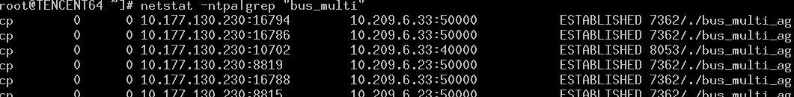
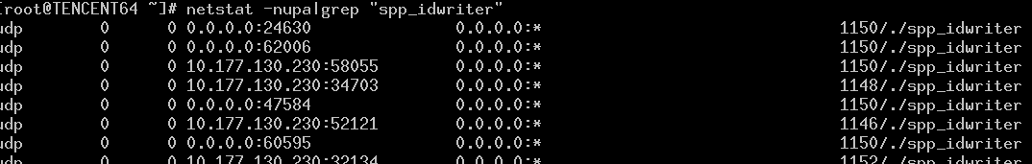
常用工具—netstat
问题
  第二列第三列不为0，是什么意思？
  这些ip地址什么意思，0.0.0.0，127.0.0.1？
Notes:
其他系统查看方式：
cat /proc/interrupts
dstat 1
lsof

Slide 32
目录
网络基础
UDP与TCP
应用层协议
常用服务器模型
常用工具
成熟的网络框架
作业

Slide 33
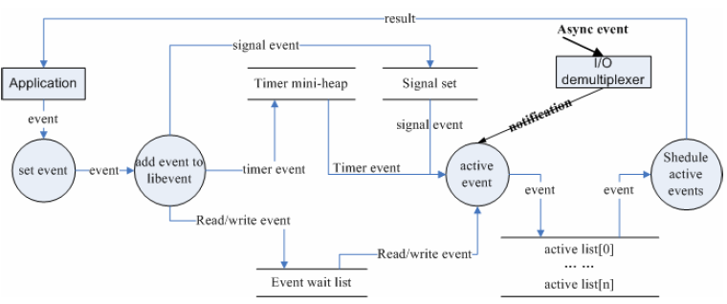
成熟网络框架—libevent
轻量、跨平台、高性能、专注于网络的开源库
Notes:
libevent是一个基于事件触发的网络库，专注于网络，轻量，跨平台，也有着非凡的性能。
memcached底层也是使用libevent库
总体来说，libevent有下面一些特点和优势：
* 事件驱动，高性能；
* 轻量级，专注于网络；
* 跨平台，支持 Windows、Linux、Mac Os等；
* 支持多种 I/O多路复用技术， epoll、poll、dev/poll、select 和kqueue 等；
* 支持 I/O，定时器和信号等事件；
libevent有下面几大部分组成：
* 事件管理包括各种IO（socket）、定时器、信号等事件，也是libevent应用最广的模块；
* 缓存管理是指evbuffer功能；
* DNS是libevent提供的一个异步DNS查询功能；
* HTTP是libevent的一个轻量级http实现，包括服务器和客户端

Slide 34
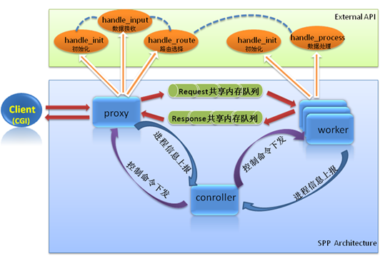
成熟网络框架—SPP

Slide 35
成熟网络框架—公司内常用框架
qzhttpd
SrvFramework
TAF

Slide 36
学习指引
编程基础
  《C专家编程》，《UNIX环境高级编程》
网络协议
  《TCP/IP卷1》
网络编程
  《Unix网络编程》 卷1和卷2
网络问题定位工具使用
  tcpdump、netstat、ulimit
成熟网络框架学习
  libevent、spp、svrframework，“km.oa.com”
Linux网络内核
  《Linux网络内核分析与开发》

Slide 37
作业
实现一个http服务器，提供用户访问记录功能
具体要求
  访问URL：http://172.16.16.16:8080/access，浏览器显示本IP访问的总次数以及上一次访问的时间
  服务端不能使用任何框架
  服务端的数据存储，要求使用jce协议存储在文件中
  浏览器与服务器的交互使用json格式
  对服务器的性能进行压测，并给出性能指标
  http协议、jce协议、json、文件存储相关知识自己找资料

Slide 38
谢谢

